Slide 1
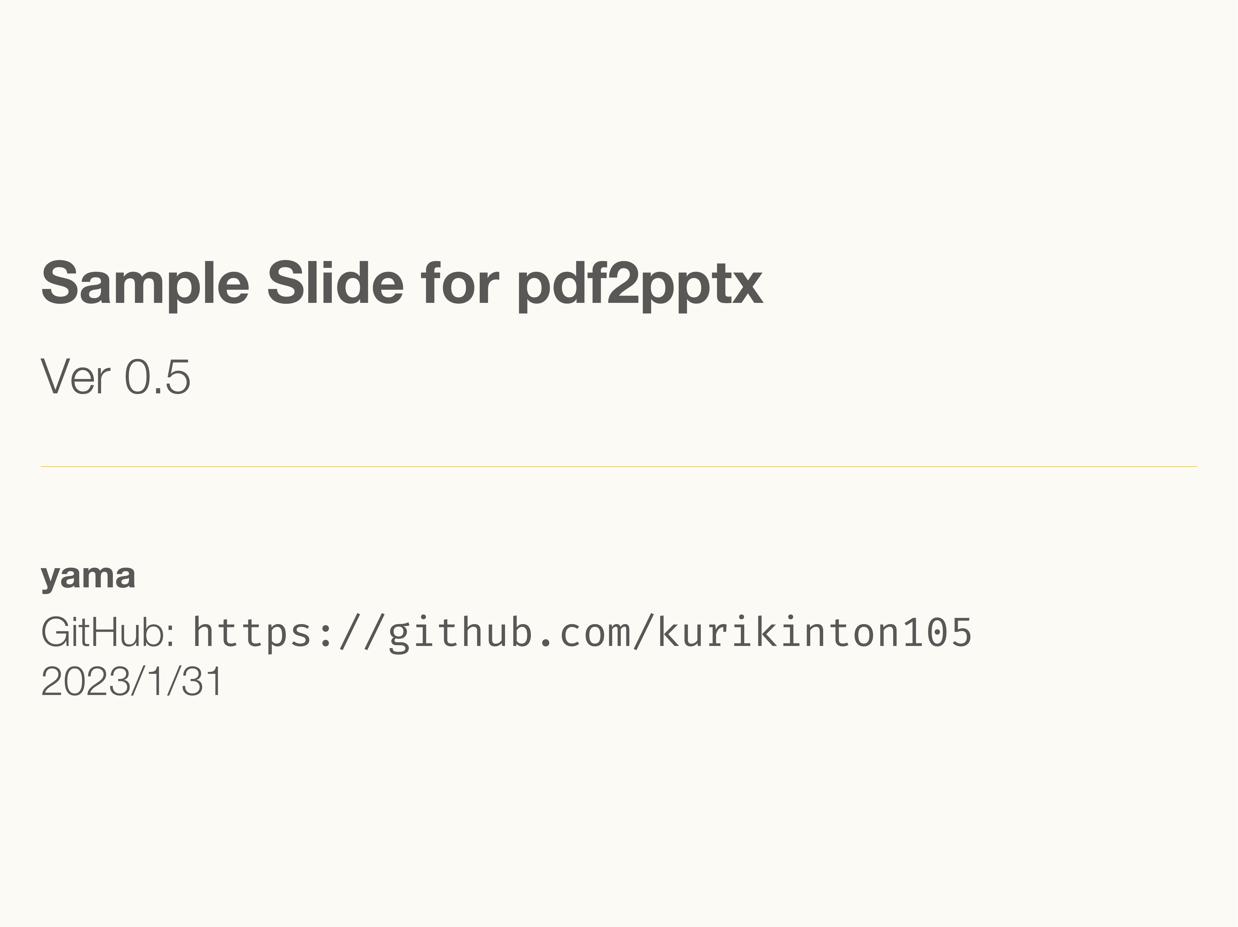
Notes:
1
1ページ目です

Slide 2
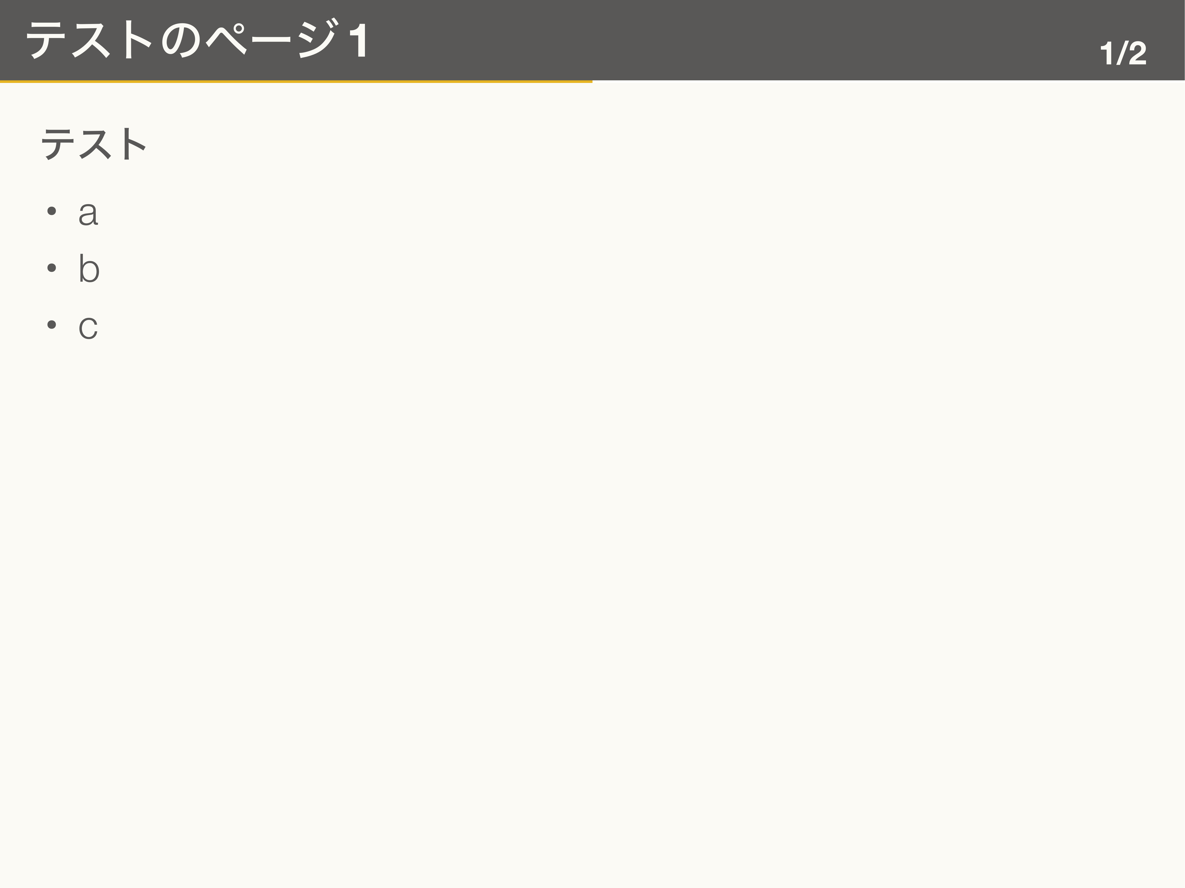
Notes:
2
2ページ目です

Slide 3
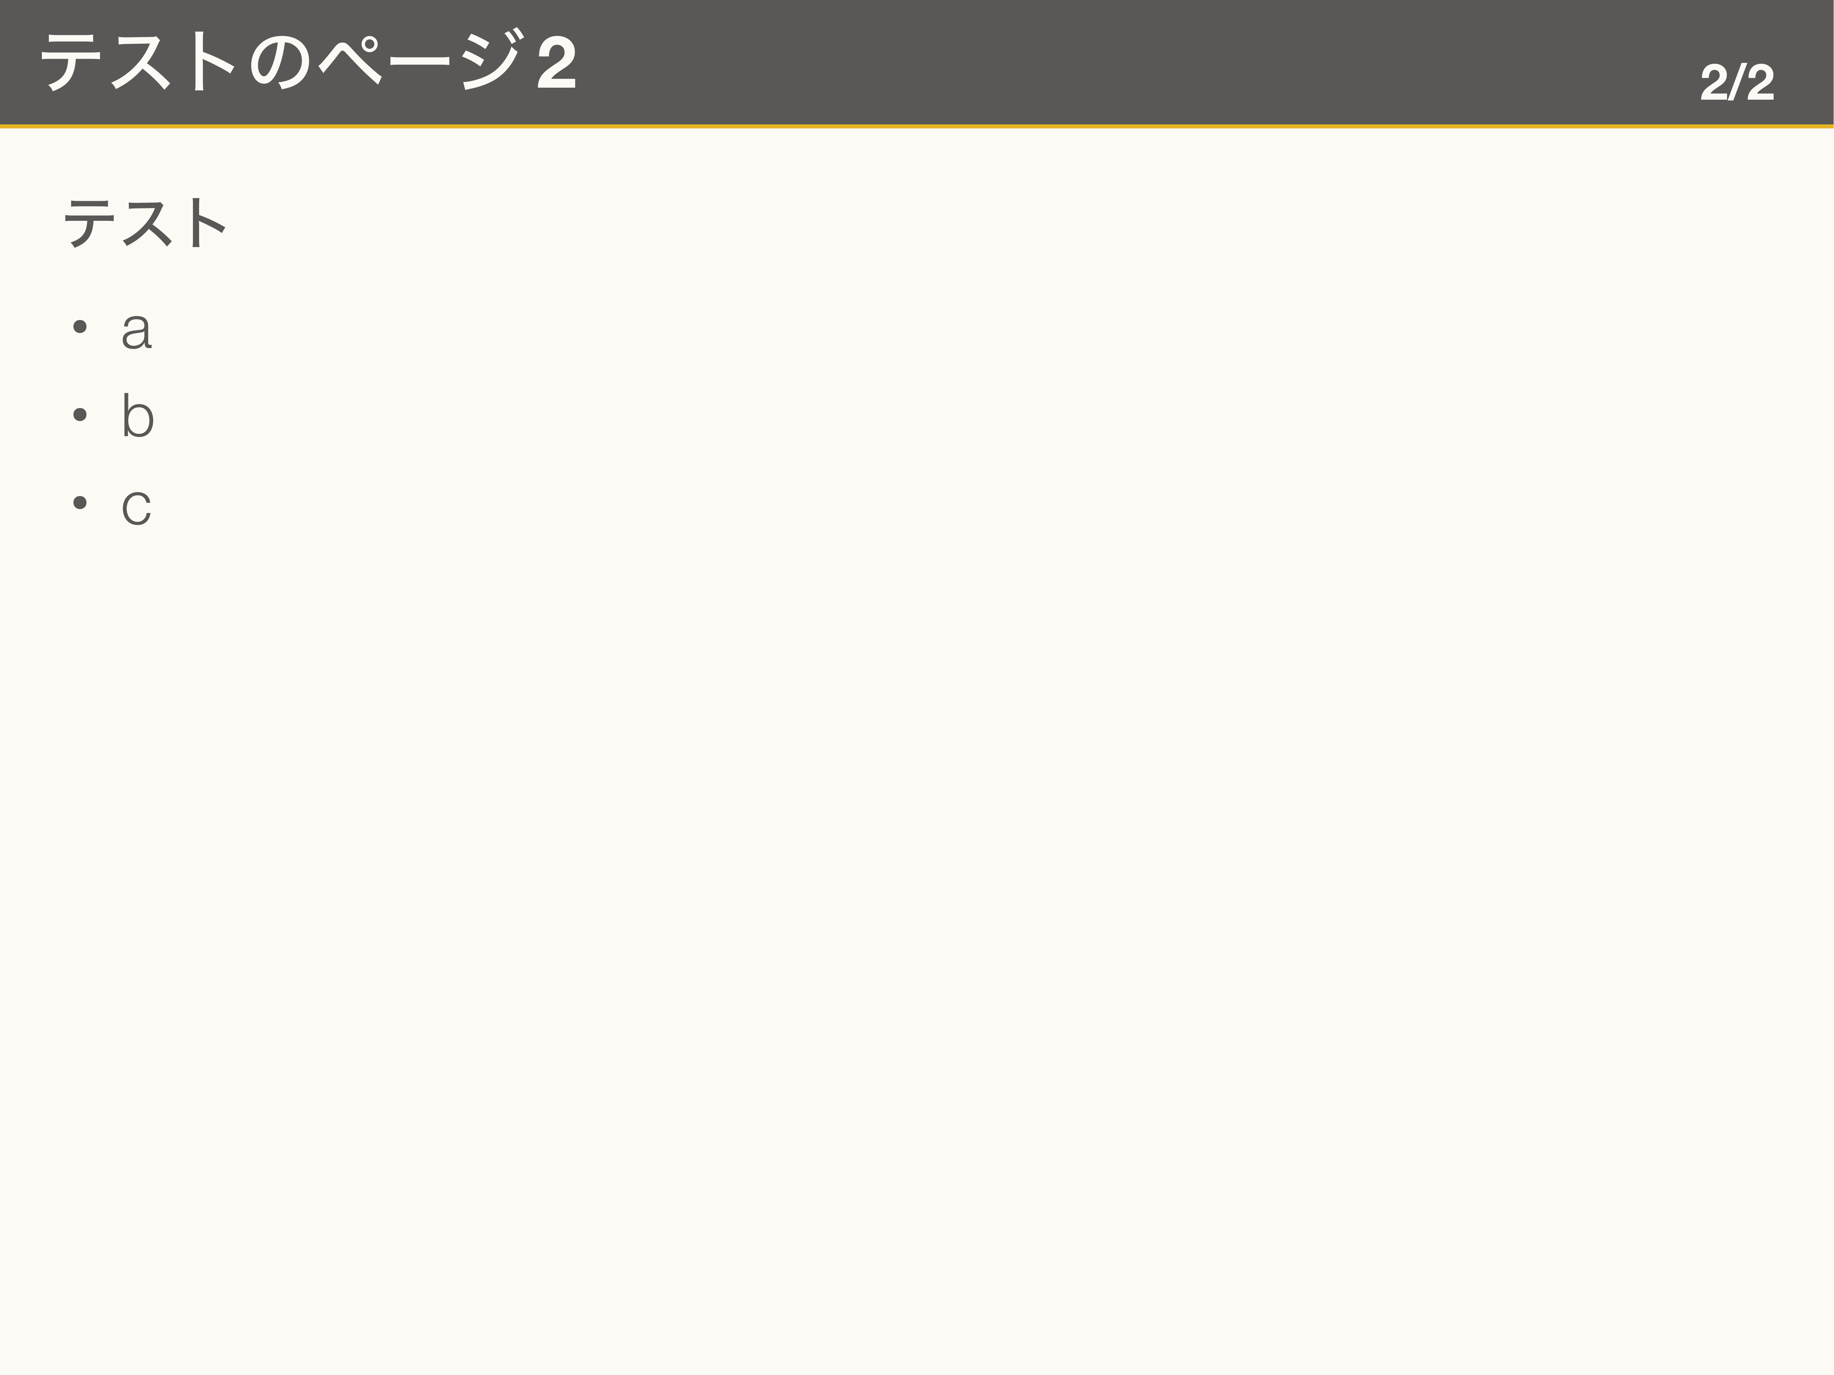
Notes:
3
こんにちは
3ページ目です

